Slide 1









2025
Aprendizaje Incremental
Ing. Luis Ángel Gonzalez Hernandez

Slide 2
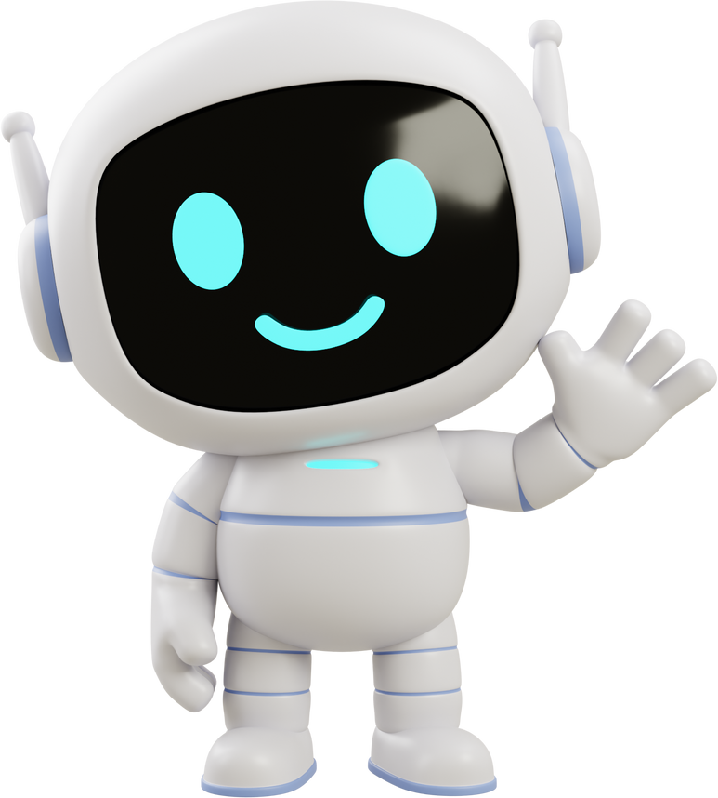





2025
¿Cómo están?

Slide 3



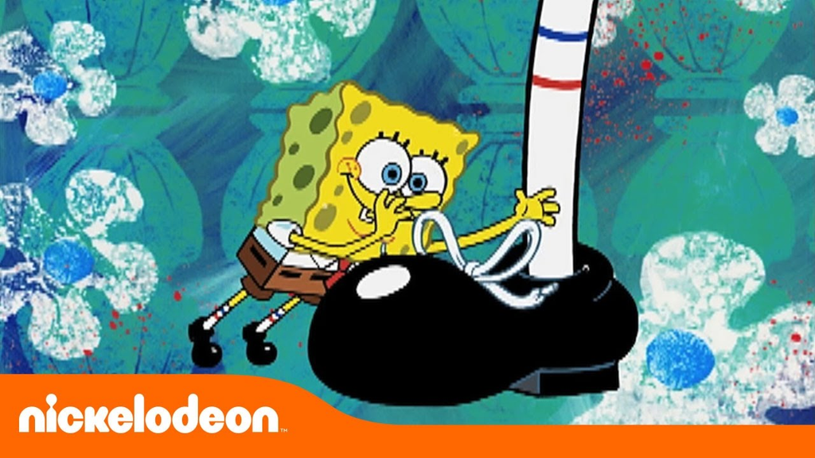

¿Recuerdan cómo aprendieron atarse las agujetas?
¿Quién les enseñó?
¿Cómo es que aún lo recuerdan?

Slide 4








¿Y ustedes utilizan dispositivos moviles?
¿Cuál utilizan más?
¿Cómo aprendierón?
¿Qúe aplicaciones utilizán más?

Slide 5


2025
¿Saben qué es la Inteligencia Artificial (IA)?

Slide 6
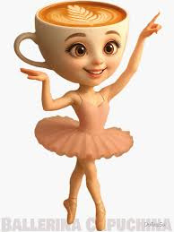
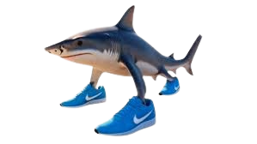
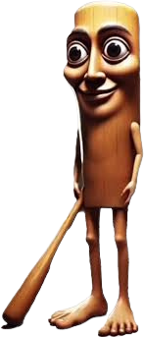

2025

Slide 7






¿Se han preguntado cuál de esas aplicaciones tiene IA?

Slide 8


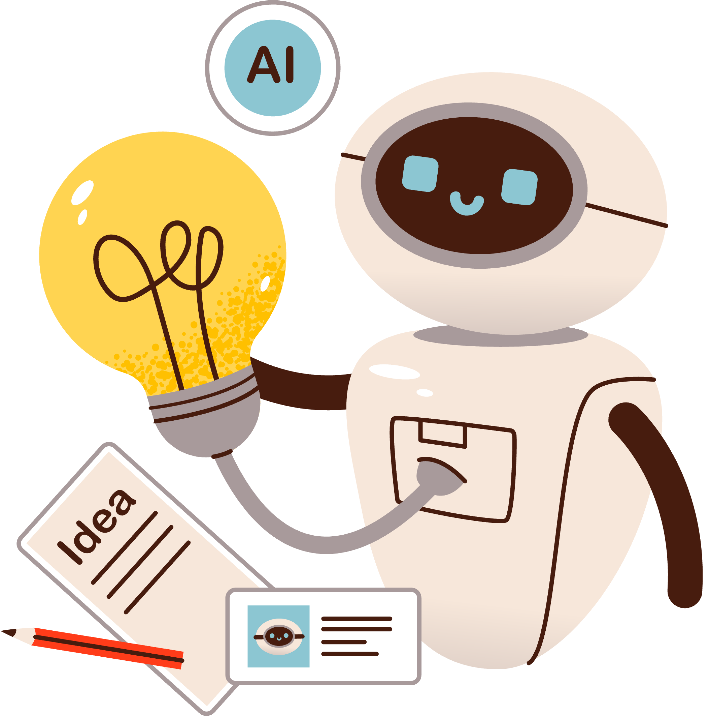

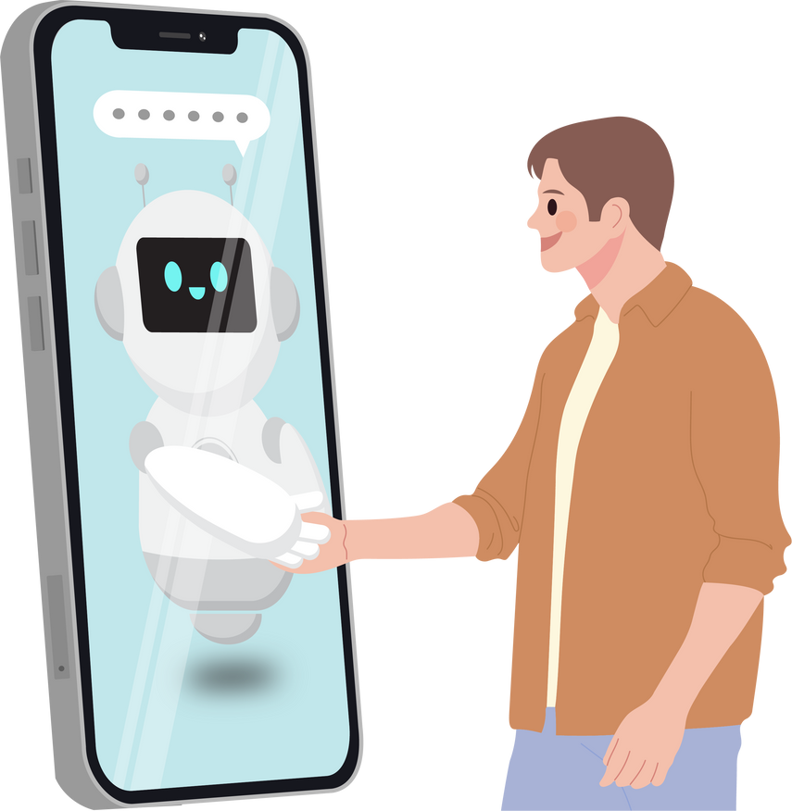
¿Se han preguntado si la IA olvida? ¿O tiene recuerdos?

Slide 9

Pues les tengo una noticia...
2025

Slide 10






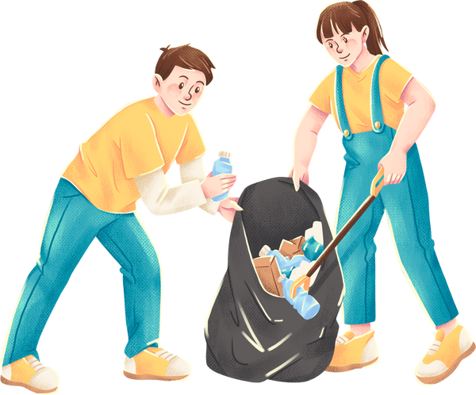







Ejemplos:
Tarea
Labores de la casa
Juguetes
Cartulina

Slide 11






¿Ustedes creen que haya manera de evitar el olvido en la IA?

Slide 12

Pues les tengo una noticia...
2025

Slide 13

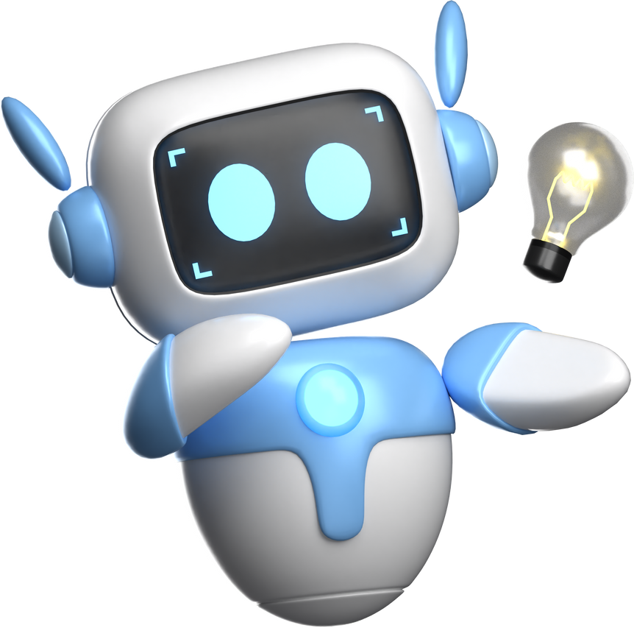
Aquí entra el Aprendizaje Incremental
¿Lo han escuchado?
¿A qué les suena?

Slide 14


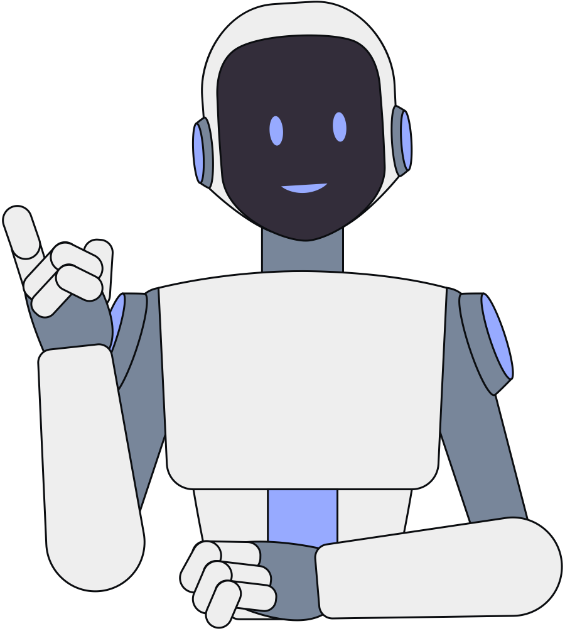

¿Qué es el Aprendizaje Incremental?

Slide 15
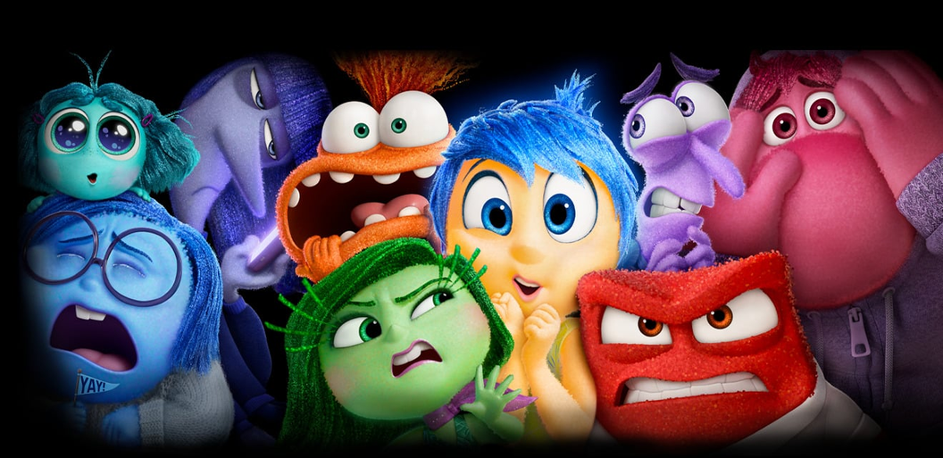
Ejemplo:
Veamos esta IA que detectará tus emociones

Slide 16
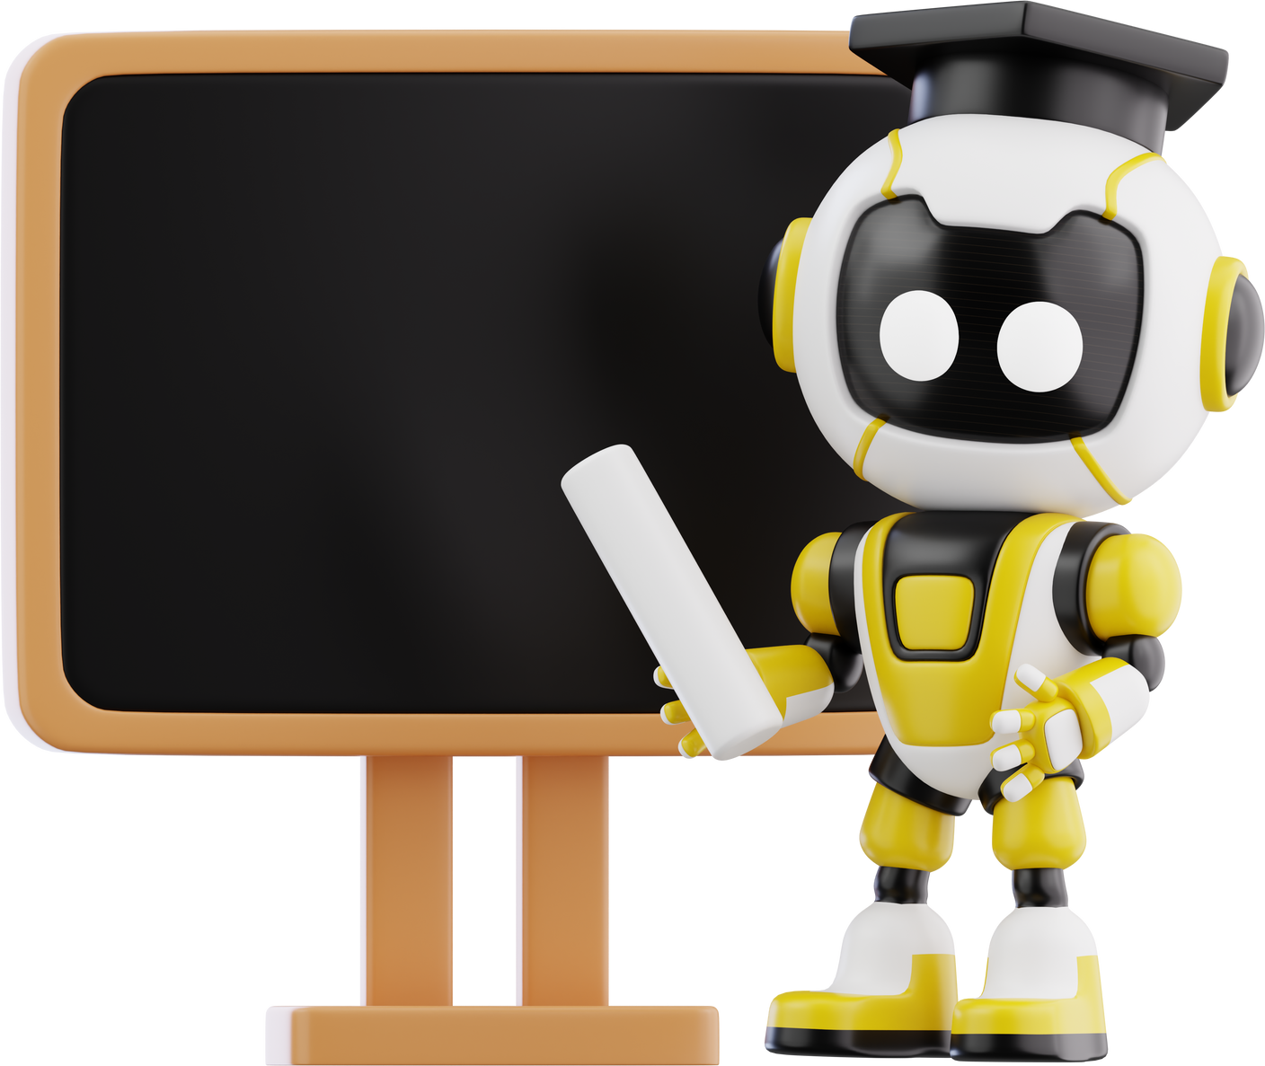

¿Cómo funciona?

Slide 17

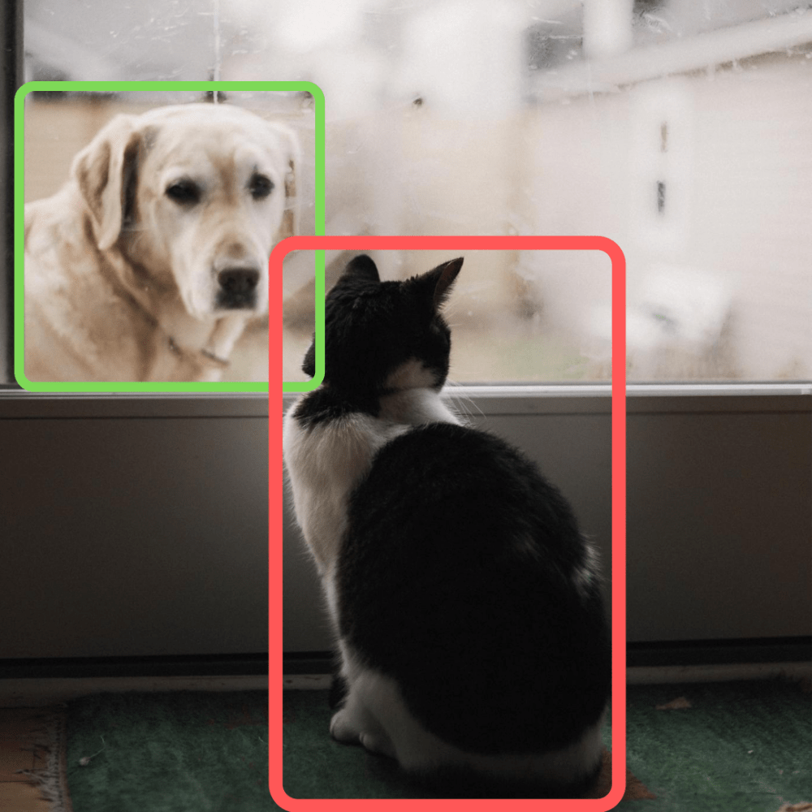

Ejemplos:
Andar en bici
Aprender matemáticas
Detección de animales

Slide 18

En conclusión...
2025

Slide 19



2030
¡Graciaas por tu atención! (:

